Slide 1


Slide 2

A salvação é o tema central da Bíblia. É uma experiência linear progressiva. É um processo contínuo.

Slide 3

O sacrifício de Jesus é eficaz e suficiente para pagar a culpa de todos e recriar a cada pessoa.

Slide 4


Slide 5

“O Espírito de Cristo é espírito missionário. O primeiro impulso do coração regenerado é levar outros também ao Salvador”.
(O Grande Conflito, 70)

Slide 6
“Se os membros da igreja não lançarem individualmente mão desta obra, mostrarão assim não estar em viva conexão com Deus. Seu nome estará registrado como servos negligentes”.
(Testemunhos Seletos, Vol.3. 164)

Slide 7


Slide 8

“Deus poderia haver realizado Seus desígnios de salvar pecadores sem o nosso auxílio, mas a fim de
desenvolvermos caráter semelhante ao de Cristo, é-nos preciso partilhar de Sua obra”.
(O Desejado de Todas as Nações, 142)

Slide 9
“Quando o caráter de Cristo se reproduzir perfeitamente em Seu povo, então virá para reclamá-los
como Seus”.
(Parábolas de Jesus, 69)

Slide 10


Slide 11

“Quanto mais procurar comunicar luz, tanto mais luz receberá. Quanto mais alguém experimenta
explicar a Palavra de Deus a outros, com amor as almas, tanto mais clara para ele se tornará...”
(Serviço Cristão, 101)

Slide 12


Slide 13

“Deve-se fazer na igreja uma obra bem organizada para que seus membros saibam como comunicar a luz a outros e assim fortalecer a própria fé...”
(Testemunhos Seletos, Vol. 3, 68).

Slide 14
“São aqueles que, em amor para Deus e seus semelhantes, se estão esforçando para auxiliar outros, os que ficam estabelecidos, fortalecidos, e firmes na verdade”.
(Obreiros Evangélicos, 84)

Slide 15


Slide 16

“Muitos há que professam o nome de Cristo, e cujo coração não está empenhado em Seu serviço...”
(Serviço Cristão, 95).

Slide 17
“Os cristãos, cujo zelo, fervor e amor crescem constantemente, não apostatam nunca. São aqueles que não se acham empenhados nessa Obra desinteressada os que se acham numa condição enferma...”
(Serviço Cristão, 107)

Slide 18


Slide 19

“A igreja deve ser ativa, se quiser ser uma igreja viva...”
(Serviço Cristão, pág. 84)

Slide 20
“Coisa alguma proporcionará tanto vigor à vossa piedade, como trabalhar para promover a causa que professais amar, em vez de estorvá-la”
(Serviço Cristão, pág.98)

Slide 21


Slide 22

“Estamos no tempo de espera. Mas este período não deve ser despendido em abstrata devoção. Esperar, vigiar e o atento trabalho, devem ser combinados”
(Serviço Cristão, pág.85).

Slide 23
“Nossa fé no presente tempo não deve consistir em mero assentimento ou em simplesmente
acreditar na teoria da terceira mensagem...”
(Testemunhos Seletos, Vol. 3, pág. 356).

Slide 24


Slide 25

“Não há senão um remédio verdadeiro para a indolência espiritual, e esse é trabalhar - trabalhar pelas almas que necessitam de vosso auxílio”.
(Serviço Cristão, pág. 107).

Slide 26
“Eis a receita prescrita por Cristo para a alma desfalecida, duvidosa, tremente. Que os tristes, que andam lamentosamente na presença de Deus, levantem-se e ajudem alguém que está em necessidade”.
(Testemunhos Seletos, Vol. 2, 504).

Slide 27

Conclusão

Slide 28
A salvação vem unicamente através de Cristo (Ef 2:8-10).

Slide 29
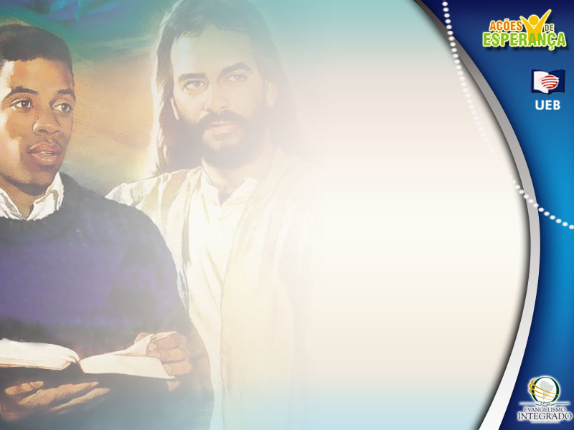
“Todo verdadeiro discípulo nasce no reino de Deus como missionário”
(Serviço Cristão, 9).

Slide 30
“Não há pessoa verdadeiramente convertida que viva vida inútil e ociosa”.
(Parábolas de Jesus, 280)

